Slide 1
Predicción de Infartos en Indonesia: Un Enfoque Estadístico y Preventivo
Beliz Elizondo
8-932-1357

Slide 2

Motivación Personal
Comprender y prevenir enfermedades cardiovasculares que afectan mi entorno familiar.
Deseo de aplicar herramientas analíticas para generar conocimientos útiles en salud pública.
Notes:
La idea surgió de mi inquietud personal al ver de cerca las consecuencias de las enfermedades cardiovasculares en mi entorno familiar y en la sociedad. Quería contribuir al conocimiento que permita intervenir de manera temprana y eficaz

Slide 3
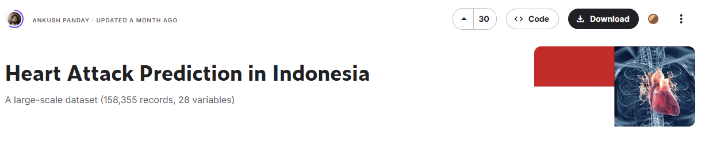
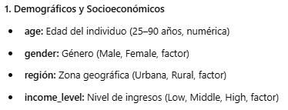
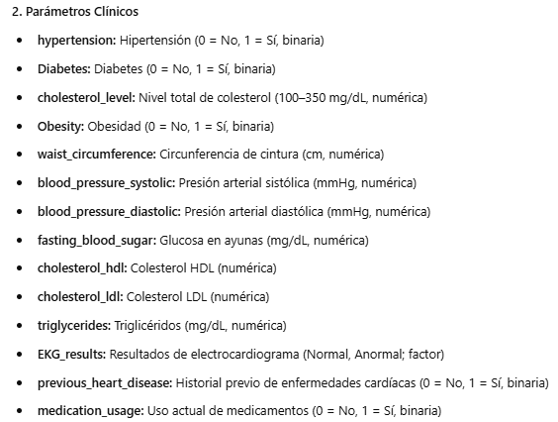
https://www.kaggle.com/datasets/ankushpanday2/heart-attack-prediction-in-indonesia?resource=download
Notes:
Esta búsqueda fue desafiante pero enriquecedora: se evaluaron varias fuentes y se eligió “Heart Attack Prediction Indonesia” por su alta alidad (sin datos faltantes y diversidad de variables).

Slide 4
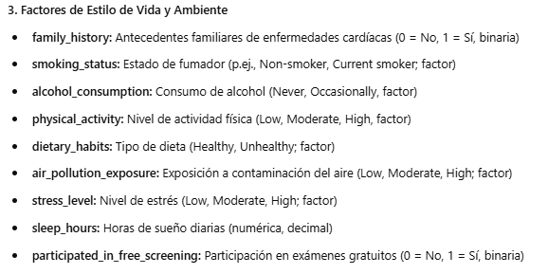

https://www.kaggle.com/datasets/ankushpanday2/heart-attack-prediction-in-indonesia?resource=download
Notes:
La búsqueda fue desafiante pero enriquecedora: se evaluaron varias fuentes y se eligió “Heart Attack Prediction Indonesia” por su alta representatividad y calidad (sin datos faltantes y diversidad de variables).
"Tras revisar varias fuentes, elegí la base de datos 'Heart Attack Prediction Indonesia', que cuenta con más de 158,000 registros y 28 variables, abarcando datos demográficos, clínicos y de estilo de vida. Esta riqueza de información fue clave para desarrollar un análisis robusto

Slide 5
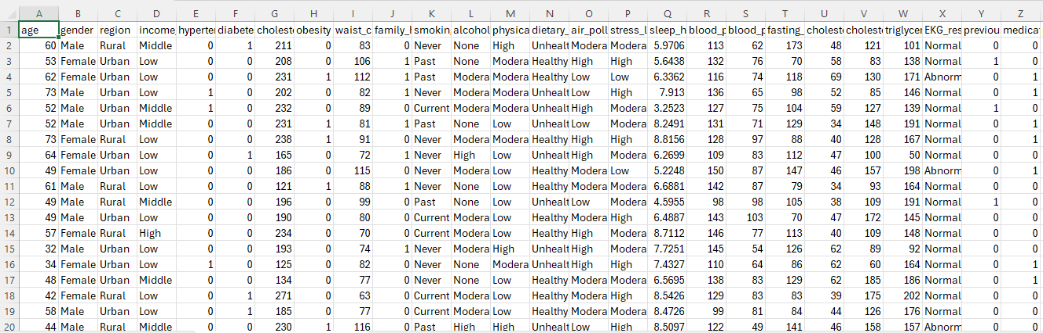
Filas: 158355
Columnas: 28
Tipo de Columna: Texto 10 & Numérica 14

Slide 6
Preparación de Datos
3. Exploración preliminar del DataSet (Glimpse & skim)
4. Identificar Valores Faltantes por columna
5. Convertir variables de tipo cadena a factor
6. Convertir variables de tipo numérico con pocos niveles a factor.
7. Convertir variable Objetivo “Heart_Attack” en factor.
8. Verificación de tipos de Variables
Notes:
Se convierten todas las variables de tipo character a factor, lo que es especialmente útil en el análisis exploratorio y en la modelización, ya que muchas funciones manejan mejor las variables categóricas.
Además, se convierten a factor aquellas variables numéricas que tienen pocos niveles (definidos con un umbral de 10); este paso resulta útil cuando los números representan categorías y no valores continuos.

Slide 7
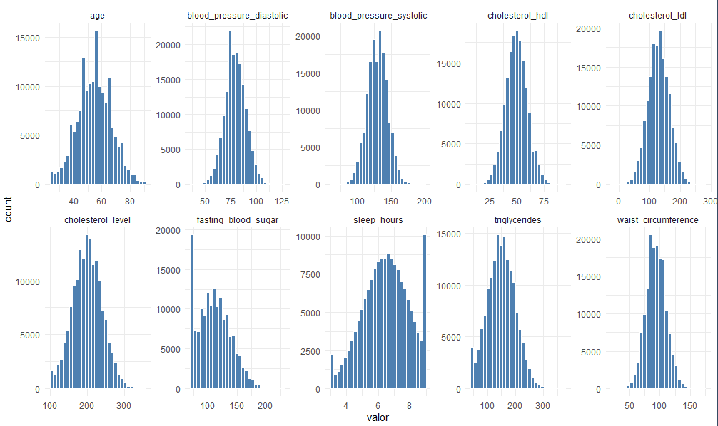
Análisis Exploratorio de Datos (EDA)
1. Histograma de variables Numéricas:

Slide 8
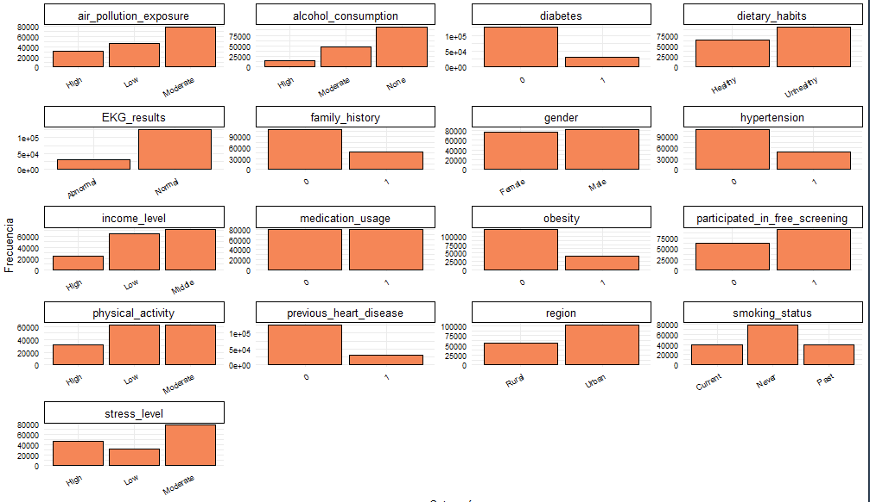
Análisis Exploratorio de Datos (EDA)
2. Gráficos de Barras para variables Categóricas:

Slide 9
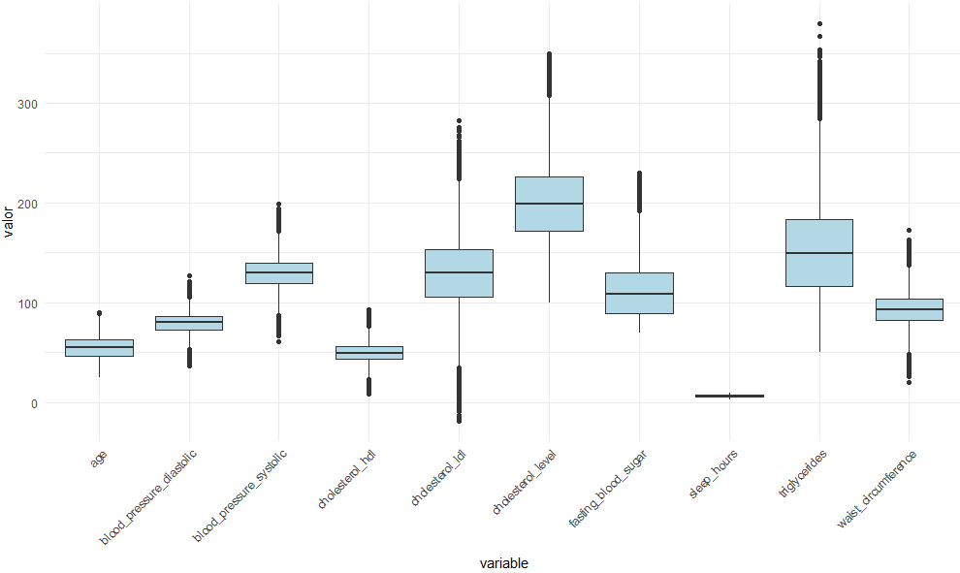
Análisis Exploratorio de Datos (EDA)
3. Boxplots para detectar outliers:

Slide 10
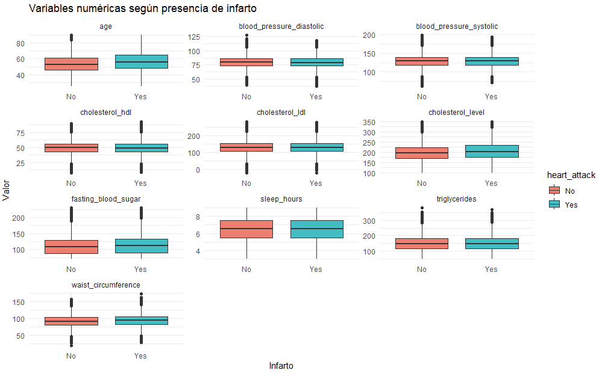
4. Comparación variables numéricas vs Variable objetivo:

Slide 11
Preparación Análisis Predictivo
1. Calculo de correlaciones
2. Selección de variables con mayor correlación
3. Creación de nuevo dataset para modelado

Slide 12
Modelo Predictivo – Random Forest
1. Entrenamiento del modelo.
Arboles = 100
2. Evaluación del modelo
4. Curva ROC & Calculo de AUC

Slide 13
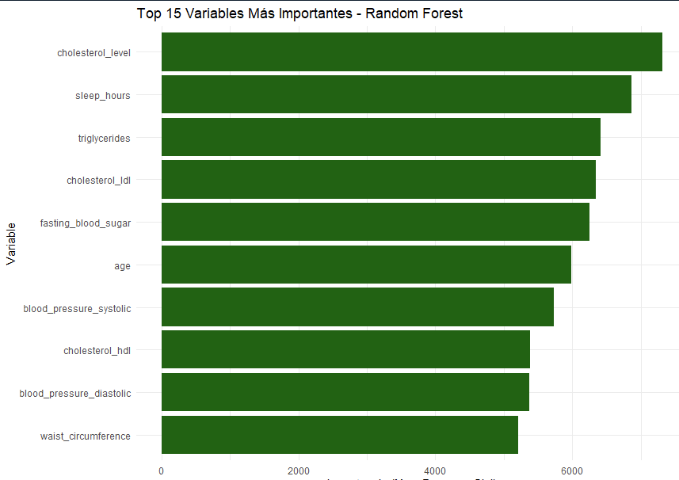
Modelo Predictivo – Random Forest
Notes:
Se extrae la medida de importancia de cada variable (basada en MeanDecreaseGini) y se organiza en un data.frame.
Se seleccionan las 15 variables con mayor importancia.

Slide 14
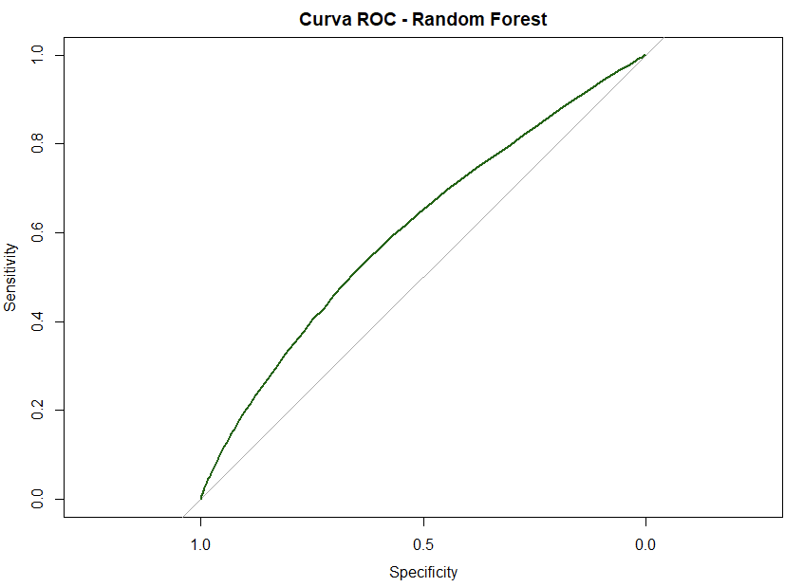
Area under the curve: 0.6079

Slide 15
Modelo Predictivo – XGBOOST
1. Preparación de los datos para XGBoost
2. Creación de Dmatrix por eficiencia
3. Entrenamiento de model XGBoost ( 100 rondas).
4. Predicción y evaluación (Umbral de 0.5)
5. Matriz de Confusión

Slide 16
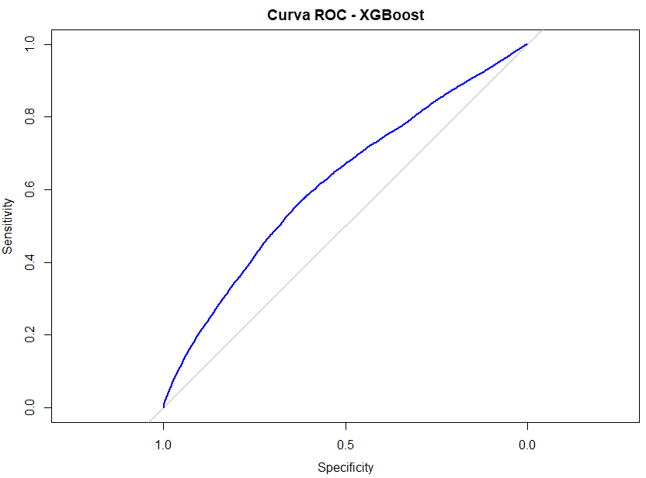

Slide 17
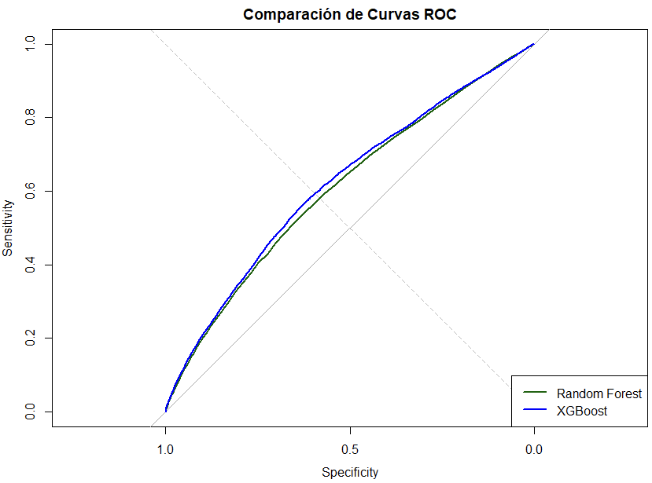
AUC Random Forest: 0.6079088
AUC XGBoost: 0.6178301

Slide 18
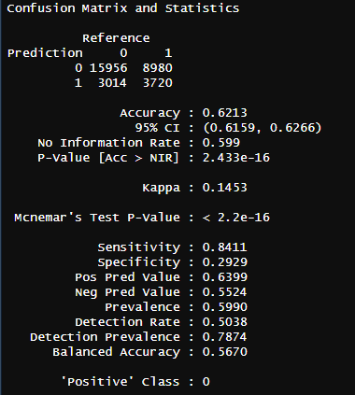
Modelo Predictivo – XGBOOST

Slide 19
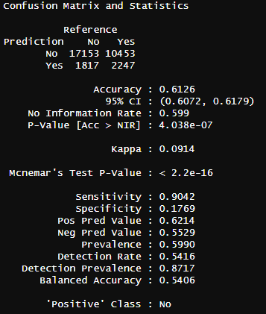
Modelo Predictivo – Regresión Logistica
1. Entrenamiento de modelo
2. Evaluación (Matriz de Confusion)
Notes:
Evaluación:
Se obtienen las probabilidades de predicción para el conjunto de prueba y se transforman en clases ("Yes" o "No") utilizando un umbral de 0.5.
Se calcula la matriz de confusión y se evalúa la curva ROC junto con el AUC, proporcionando una medida adicional del rendimiento del modelo.

Slide 20
Modelo Predictivo – Regresión Logistica
1. Entrenamiento de modelo
2. Evaluación (Matriz de Confusion)
Notes:
Evaluación:
Se obtienen las probabilidades de predicción para el conjunto de prueba y se transforman en clases ("Yes" o "No") utilizando un umbral de 0.5.
Se calcula la matriz de confusión y se evalúa la curva ROC junto con el AUC, proporcionando una medida adicional del rendimiento del modelo.

Slide 21
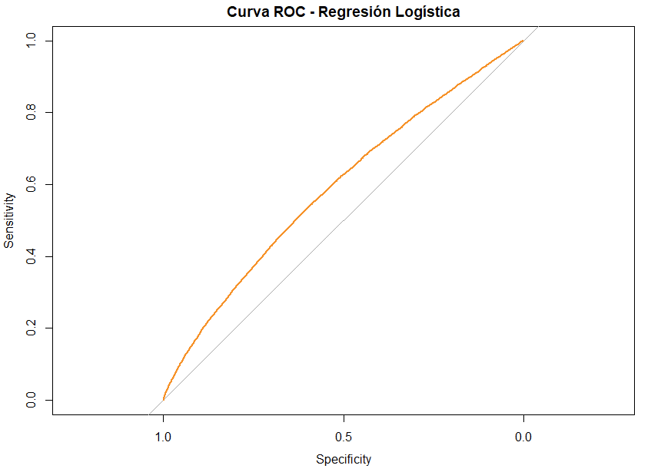

Slide 22
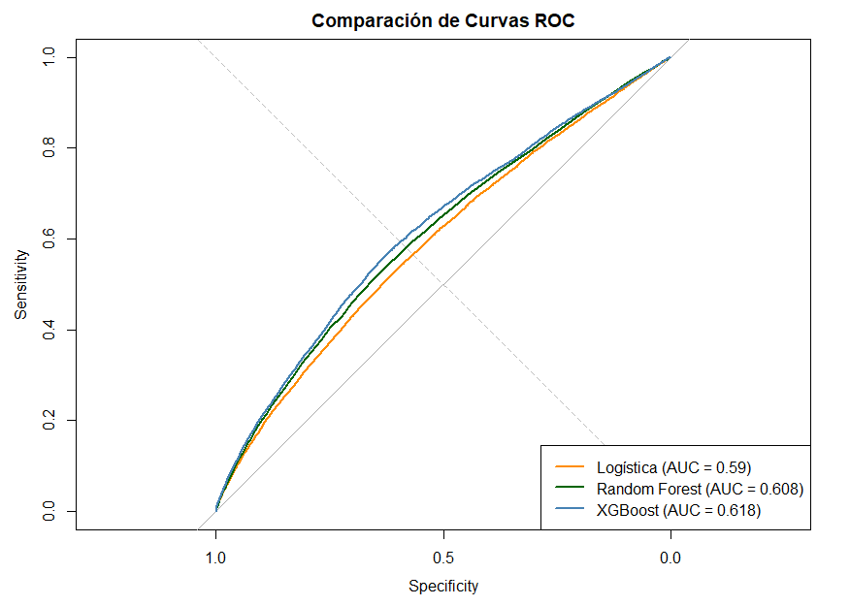

Slide 23
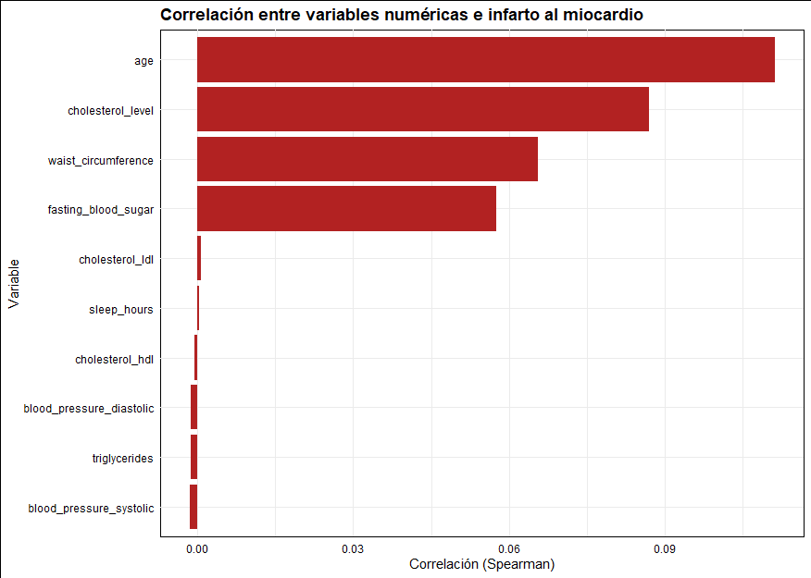
Notes:
Se profundiza en la relación entre cada variable numérica y la ocurrencia de infarto, visualizándolo en un gráfico para identificar potenciales factores predictivos.

